Slide 1
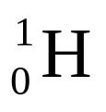
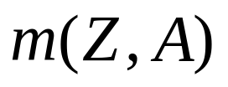
16.3 原子核的结合能 裂变和聚变
一、原子核的结合能
原子核质量小于组成核的所有核子静止质量之和。
质量亏损
一个中性氢原子质量， 中性原子核质量。1、3项中Z 个电子质量相互抵消。

Slide 2
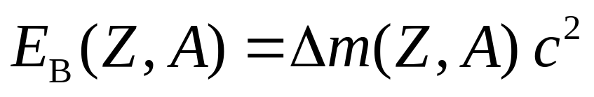
根据相对论质能关系，质量亏损等于核子互相结合成原子核时的能量释放。
原子核结合能
表示把原子核拆散所需做的最小功的数值。
核子的平均结合能（比结合能）E_{B}/A越大，从核中拉出一个核子所需做的功就越大，原子核越稳定。
E_{B}/A表示原子核的稳定程度。
爱因斯坦(Einstein)

Slide 3
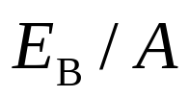
比结合能与A关系曲线
9
8
7
²⁰Ne
²⁴Mg
¹⁶O
¹²C
⁴He
⁸Be
¹¹B
6
5
4
⁷Li
⁶Li
3
2
1
³He
²H
30
0 4 8 12 16 20 24 28 50 100 150 200 250
A

Slide 4
讨论
（1）比结合能总趋势随A增加而增大, 但有起伏。
（2） 比结合能变化不大，结合能大致和A成正比。
（3）中等质量原子核的比结合能大，轻核、重核比结合能较小。

Slide 5
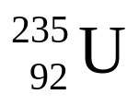
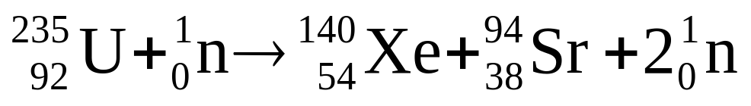
二、核裂变与核聚变
1.原子核裂变
一个重原子核分裂为两个或两个以上中等质量原子核的现象。 同时过程会释放出极大能量。
的裂变
同时释放出约 200MeV 的能量。
1kg 的 全部裂变释放出可利用的核能，约相当于 2500 t 标准煤燃烧所放出热能。

Slide 6
核电站工作原理图

Slide 7
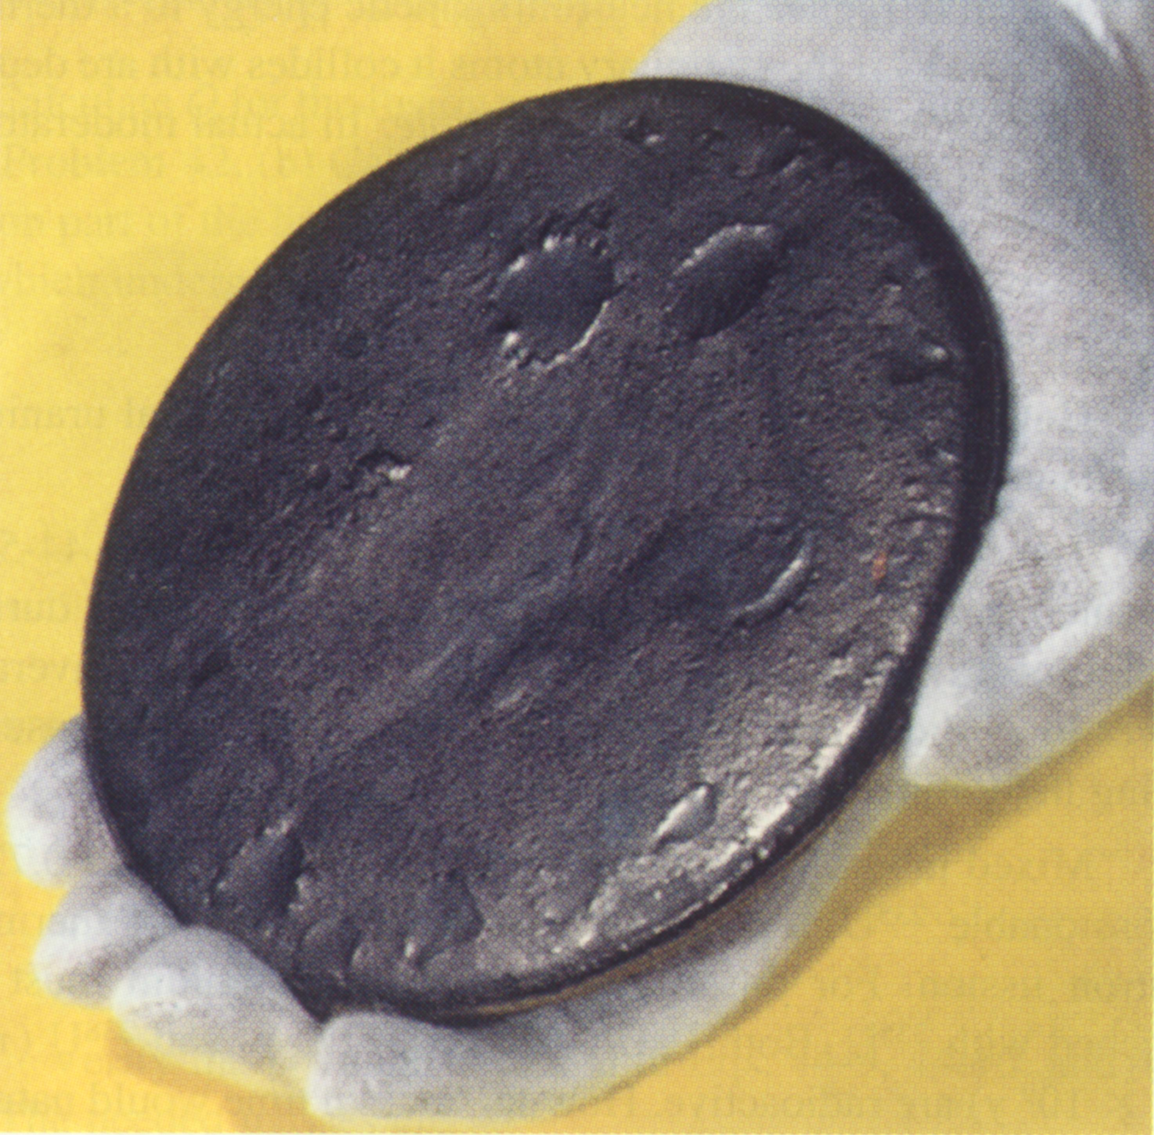
已提纯的 ²³⁵U, 准备再加工为实弹弹头

Slide 8
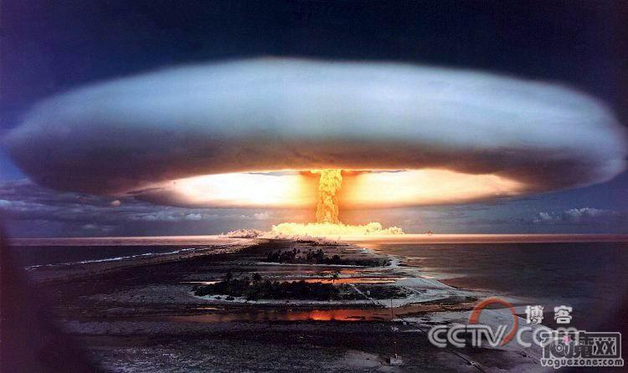
2.原子核聚变
两个轻核聚合变成为一个稍重原子核的过程，称为轻核聚变。
海上氢弹爆炸图

Slide 9
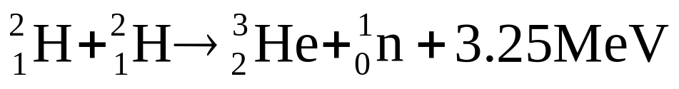
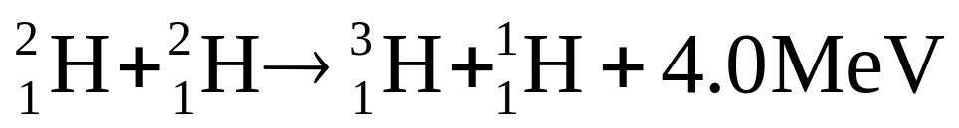
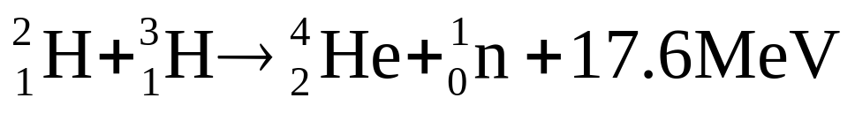
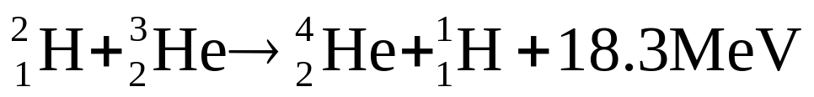
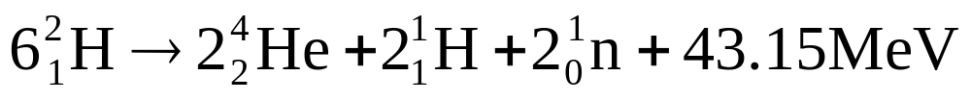
四个常见的重要轻核聚变反应
四个反应的总效果
1kg 的氘核聚变时，放出的能量是 1 kg 铀裂变时放出能量的 4 倍。

Slide 10
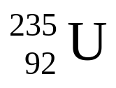
讨论
（1）引力约束聚变——太阳能。
太阳燃烧氢：
5×1016 kg/s，放出能量 3.2×1031J。
（2）惯性约束聚变——氢弹。
通过 裂变点火。
（3）磁约束——可控聚变反应。

